Slide 1
区十四五课题
《自然体验活动中幼儿记录的实践研究》
结题汇报
2023.12

Slide 2
问题的提出
大自然是天生的教育场所，孩子们在自然中拥有着无限可能。《儿童的一百种语言》中提到：孩子有一百种语言，一百只手，一百个想法，一百种思考、游戏、说话的方式。在亲自然活动中，他们更是积极主动创作者、是主角，有着想要表达的欲望。《3-6 岁儿童学习与发展指南》中指出要鼓励和引导幼儿学习做简单的记录，并与他人交流分享。持续、随机的记录能更好的帮助幼儿建立表达自己的平台，丰富自我经验并建立事物间的联系。因此，对于教师而言，保护和促进幼儿记录的的发展也更是值得细细思考的。在江苏省课程游戏化的大背景下，本课题依托园本课程并利用园内生活小院、园周边湿地资源，对亲自然活动中幼儿的活动记录进行研究，扩大了幼儿记录的研究视角和范围，致力于在现有研究的基础上进行延续及突破。

Slide 3
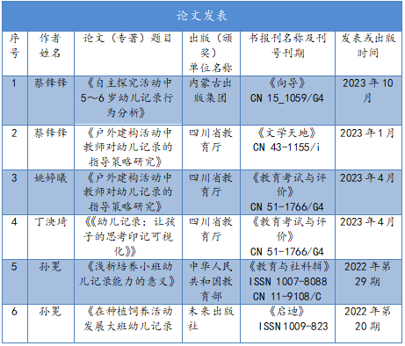
本课题自2021年10月启动研究以来，我们围绕三个子课题进行了为期两年多的实践性探索。也获得了一些成果。包括：幼儿园幼儿记录教育库一套、撰写亲自然活动中幼儿记录的指导策略分析报告一份、多篇幼儿记录论文发表获奖。
幼儿园幼儿记录教育库一套
亲自然活动中幼儿记录的
指导策略分析报告一份
多篇幼儿记录论文发表获奖

Slide 4
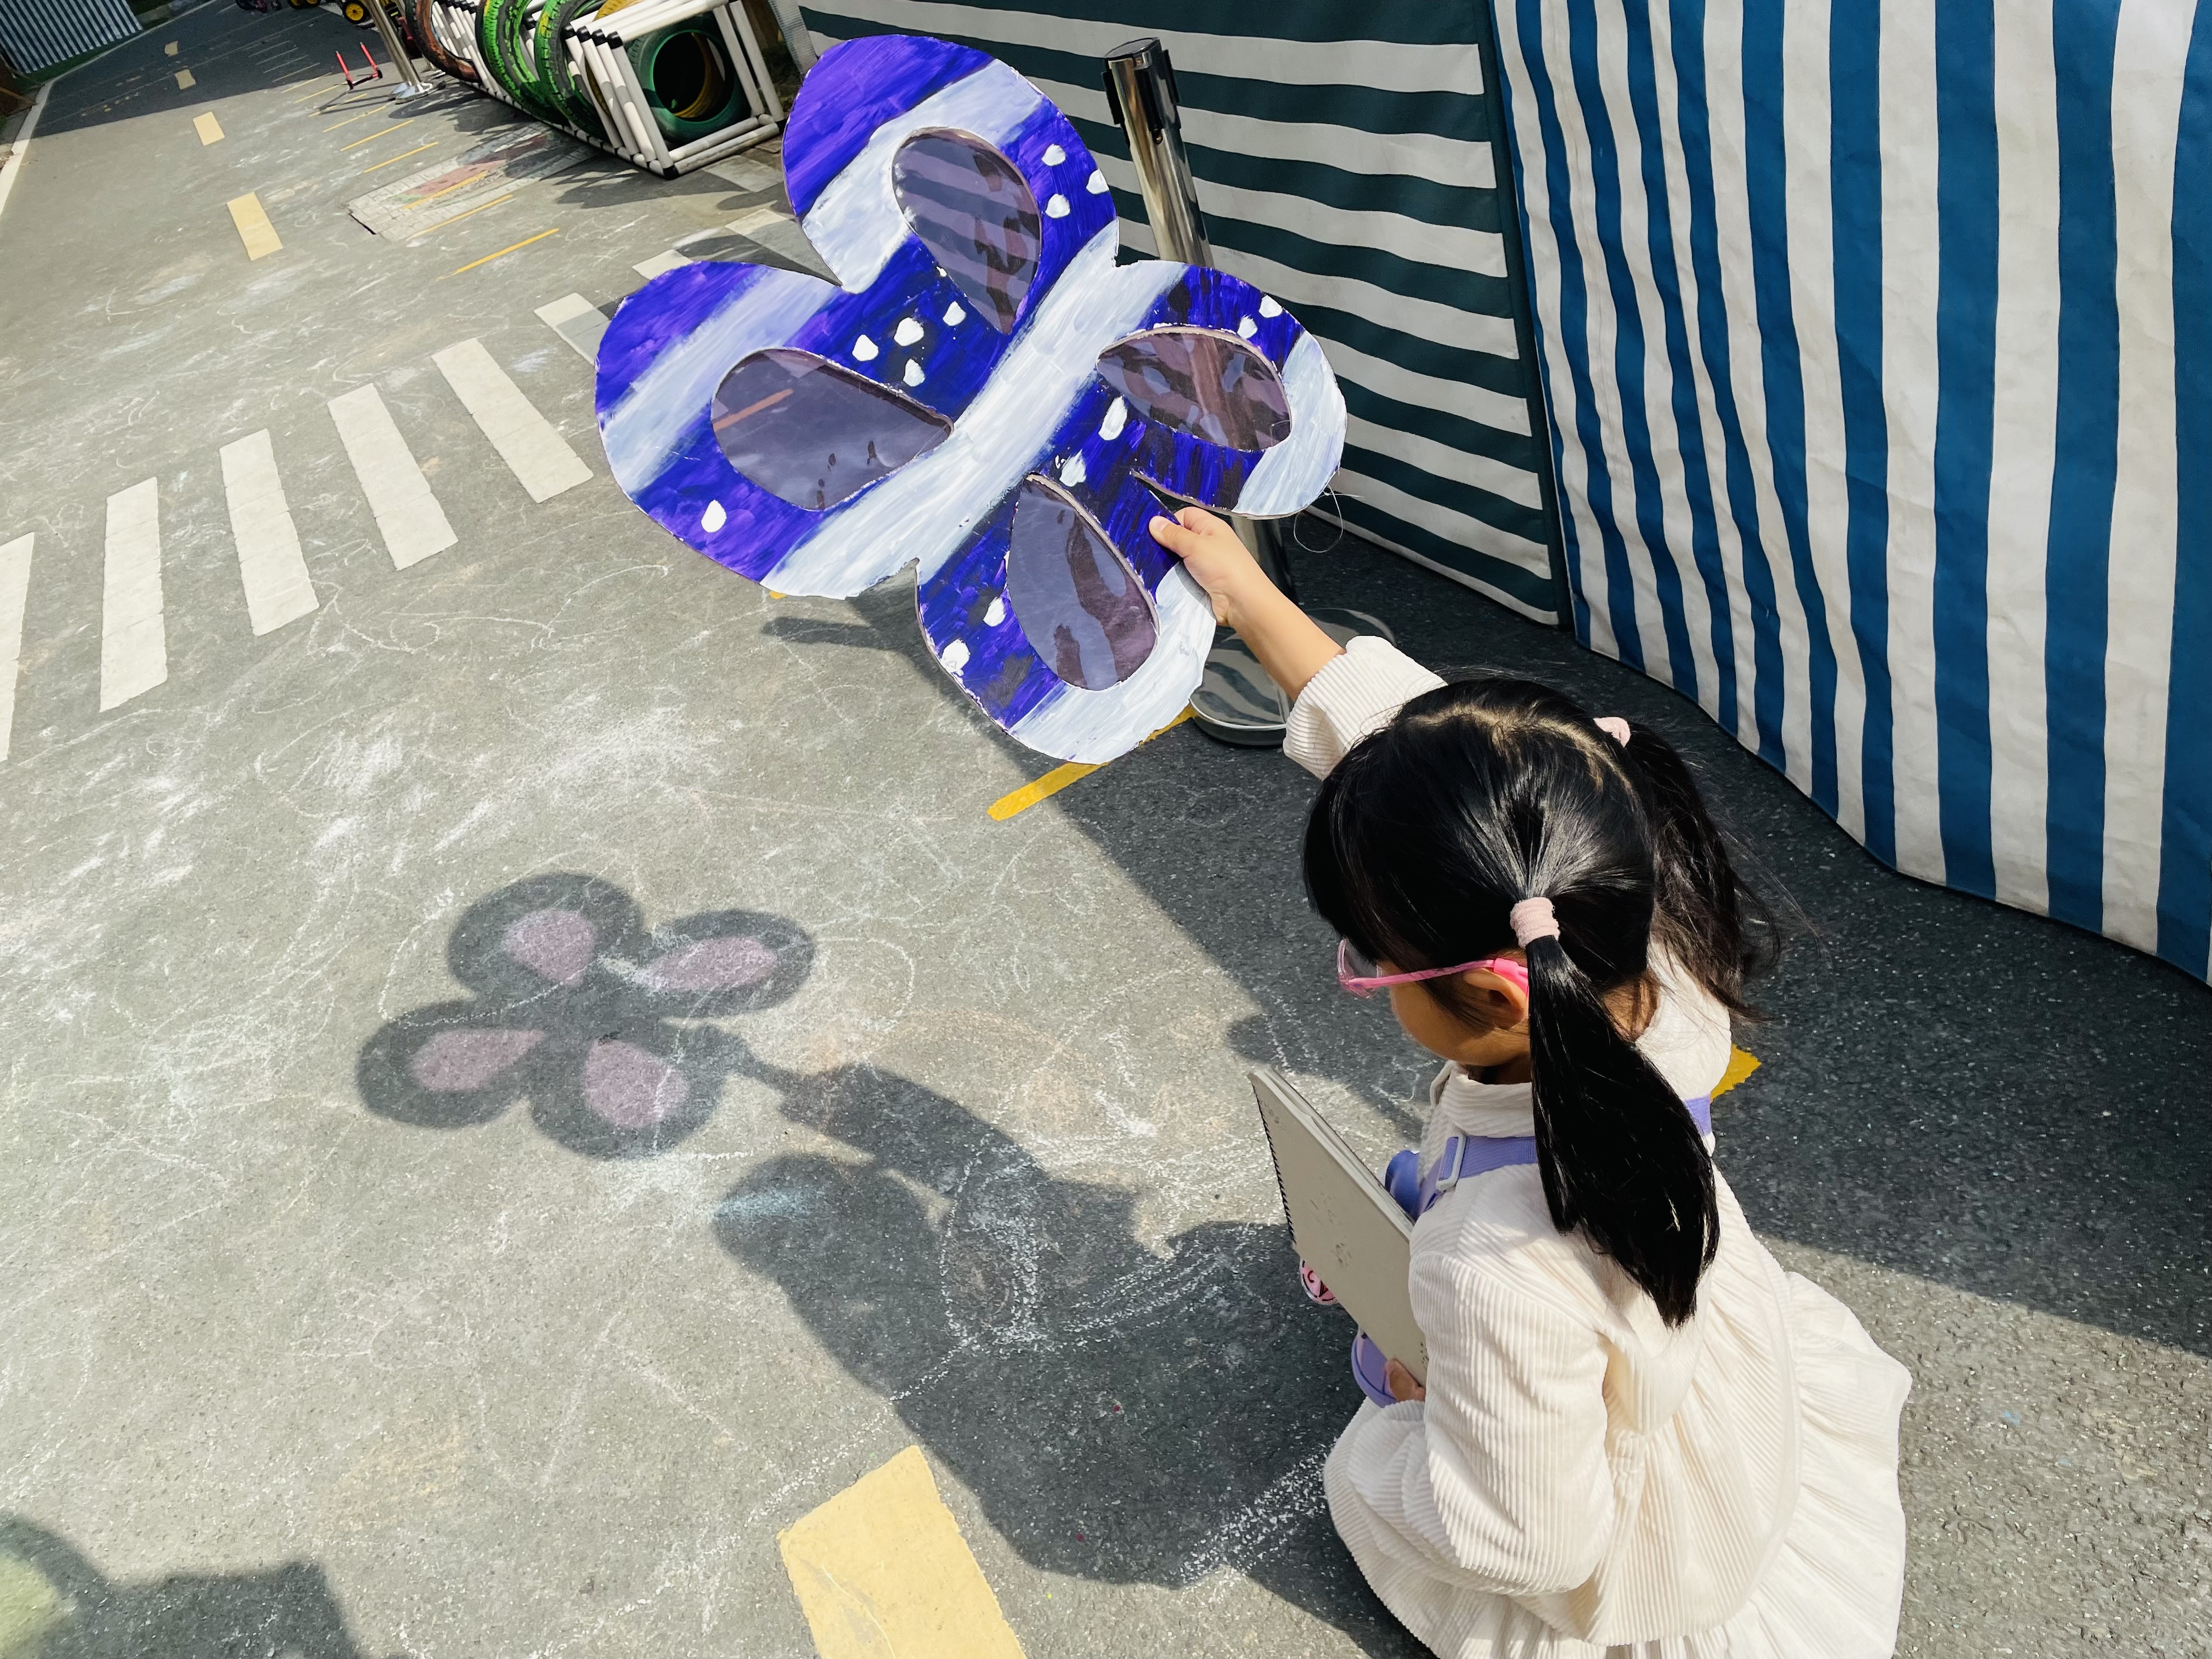
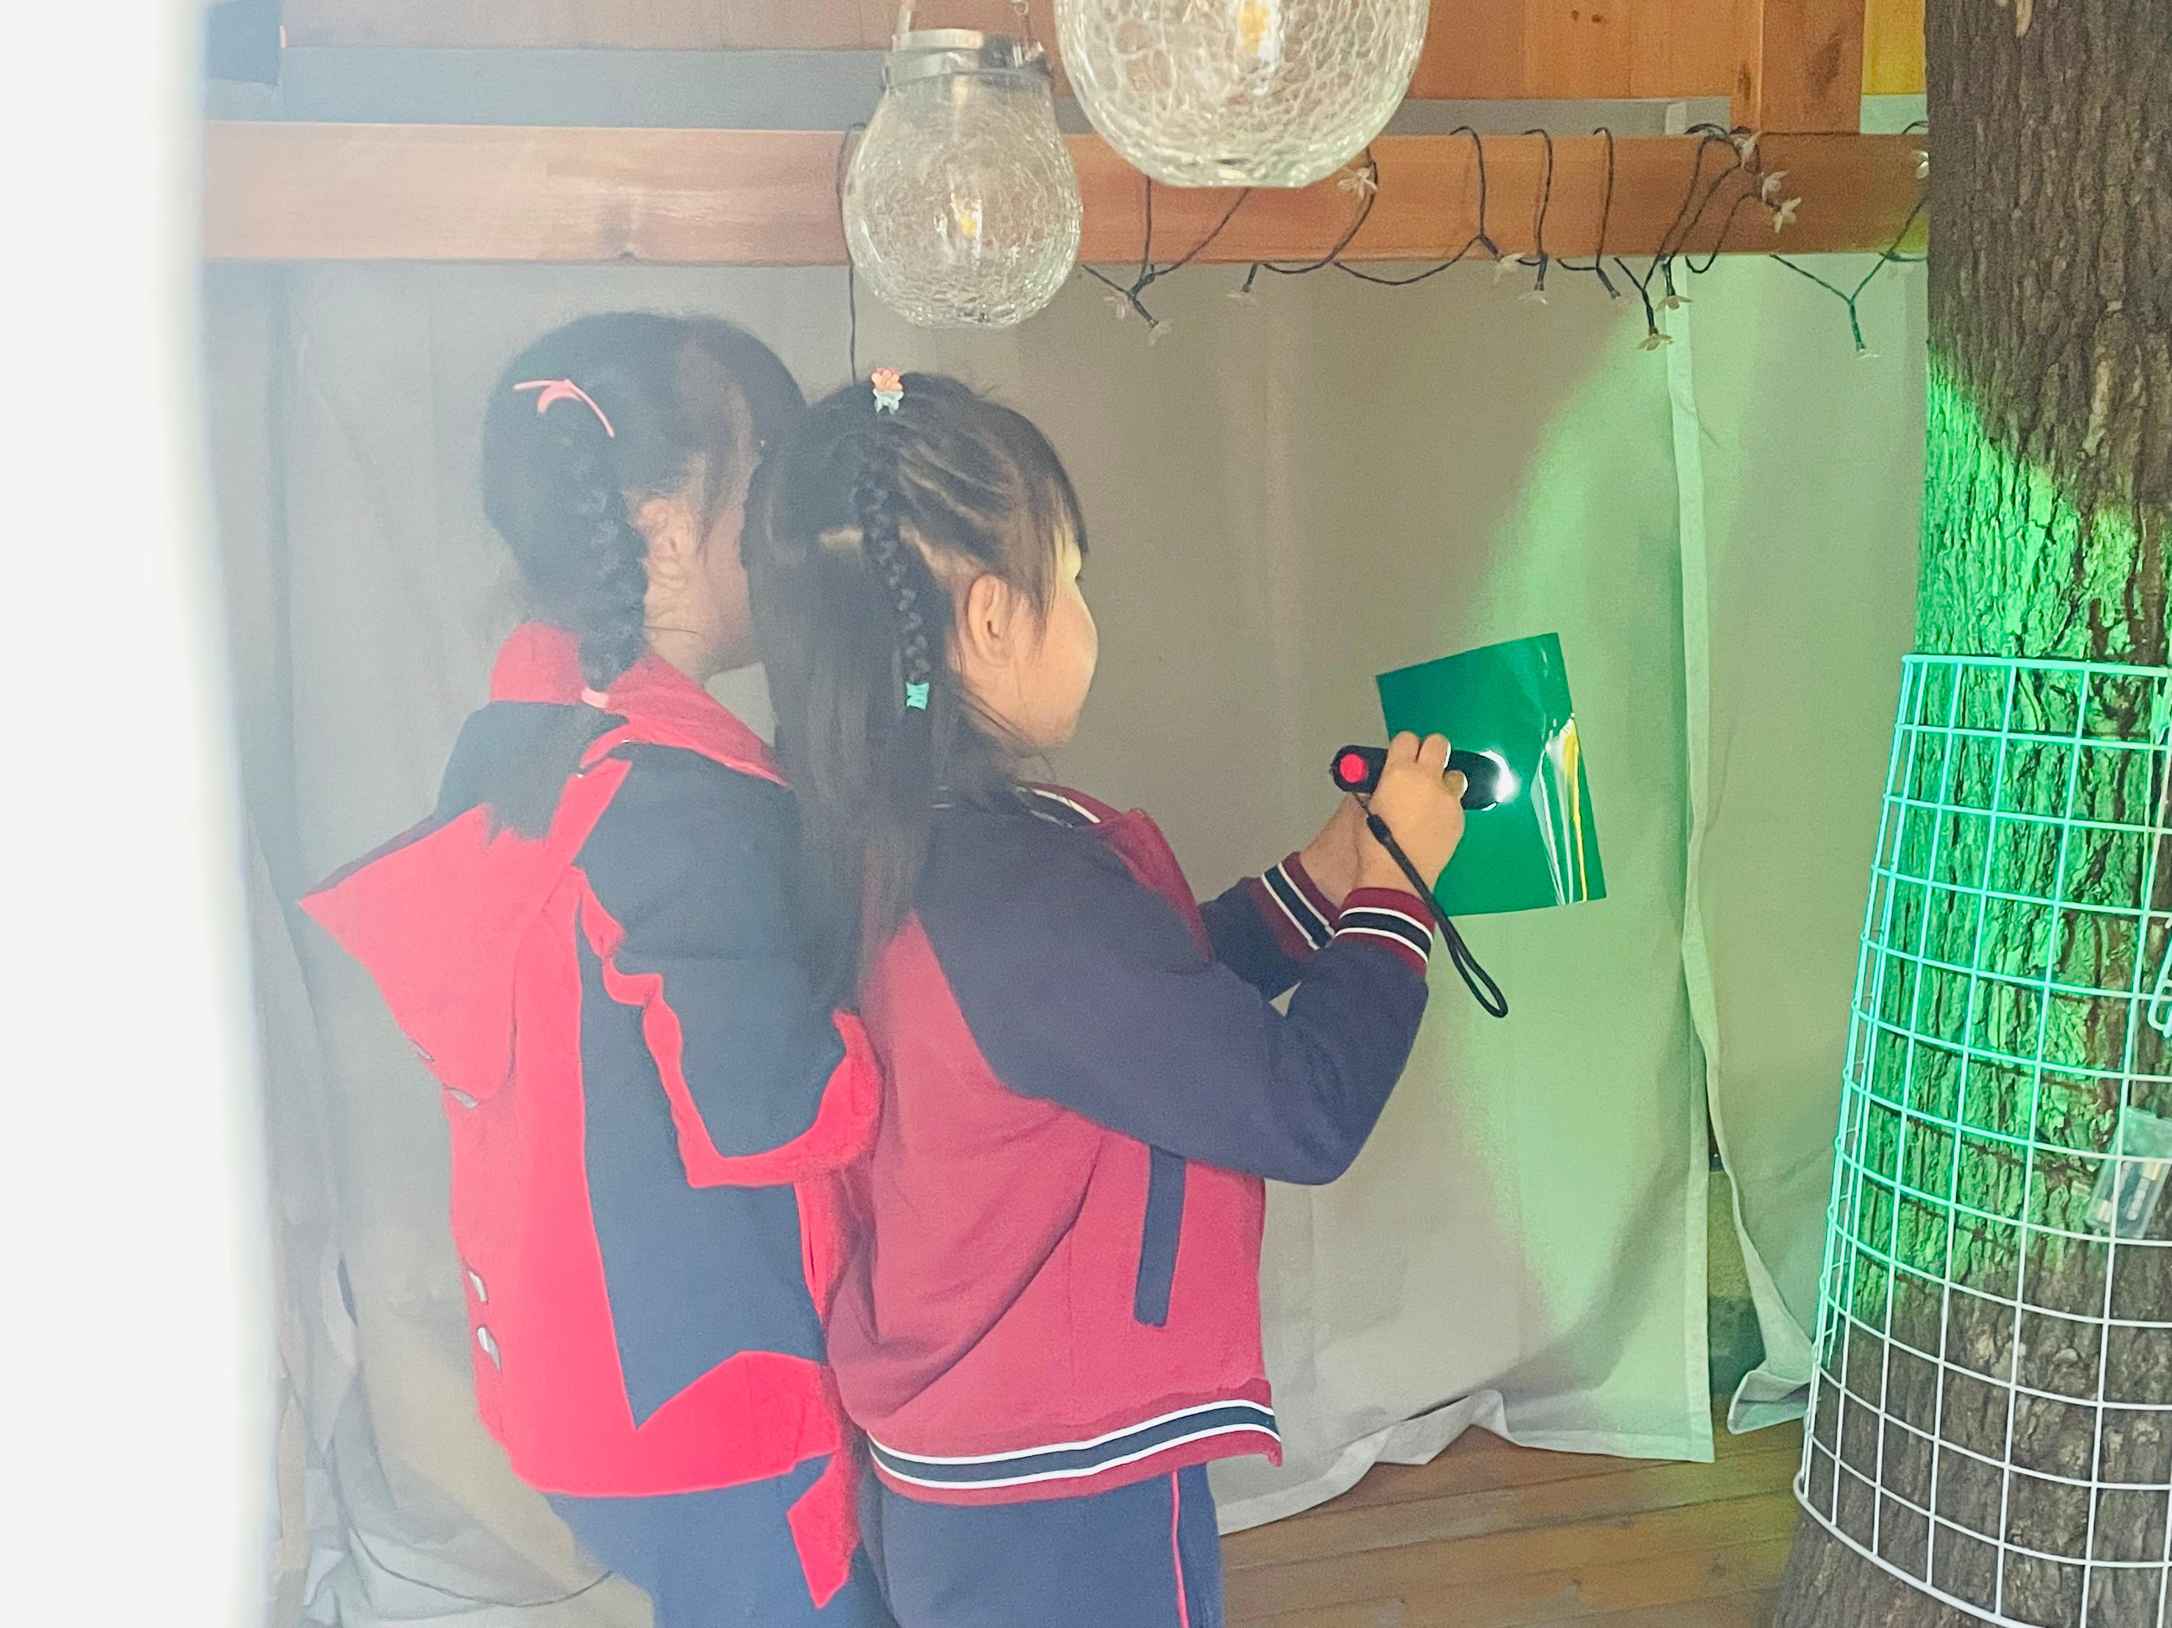
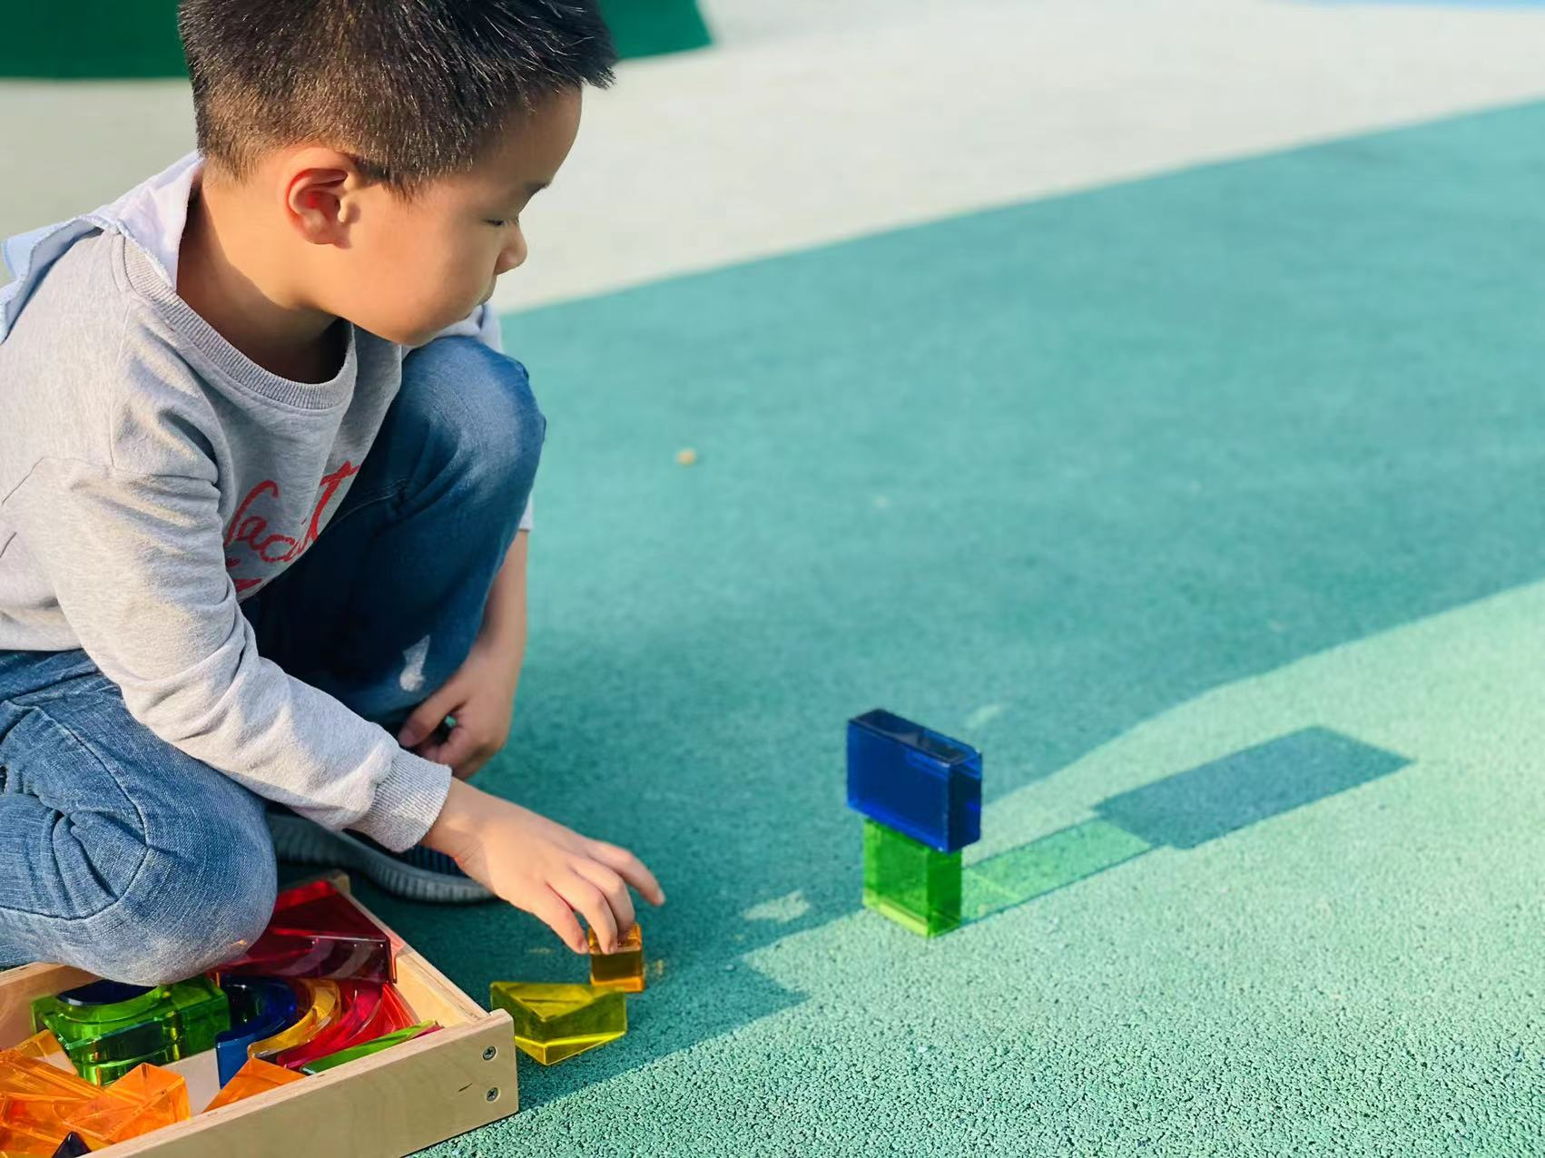
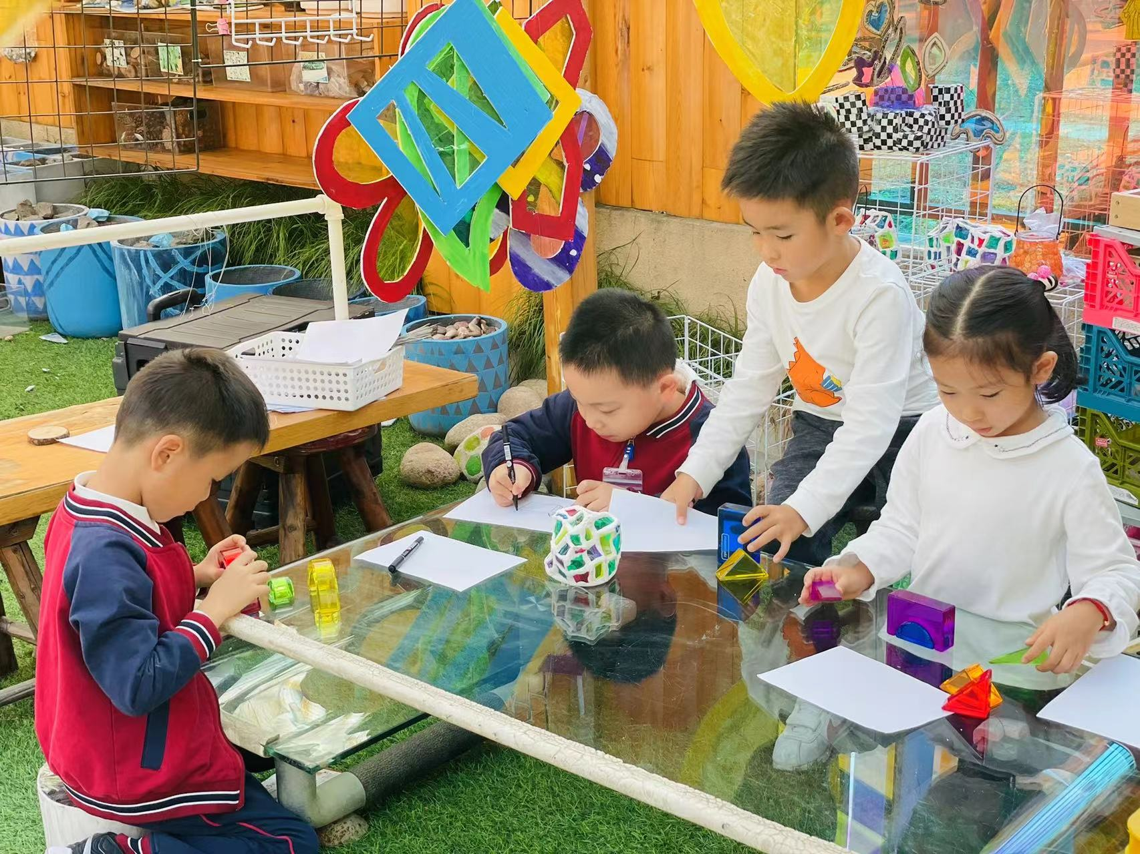
一、立足户外光影博物馆，探究幼儿户外记录

Slide 5
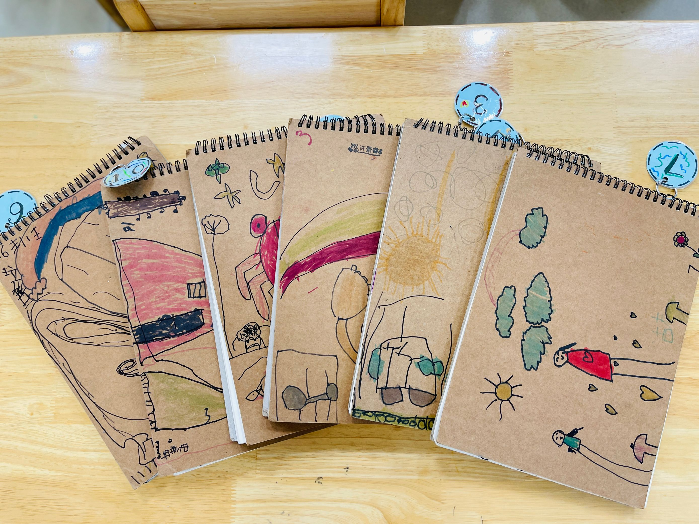
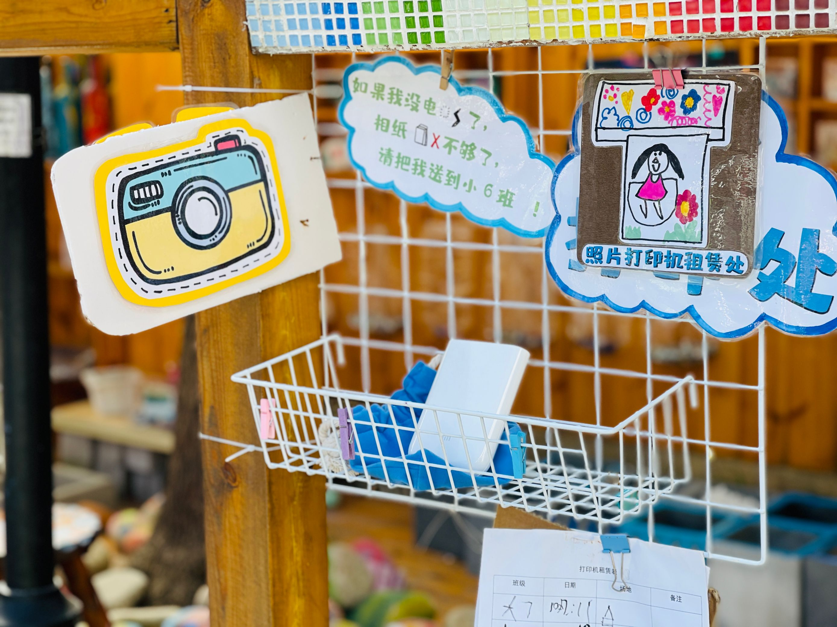
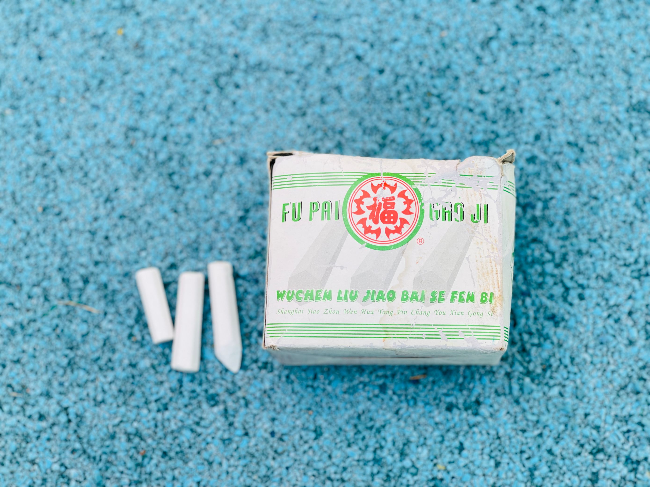
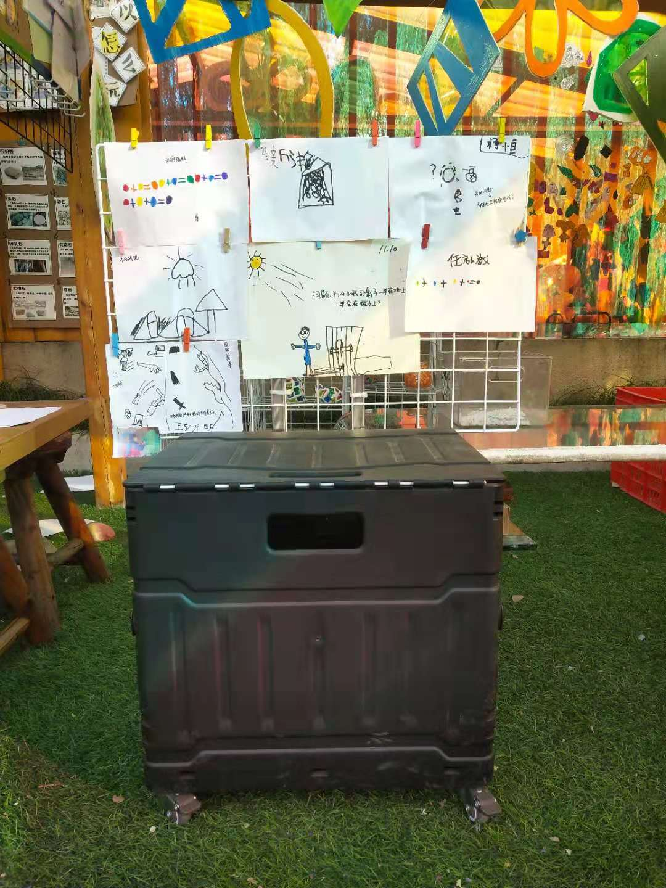
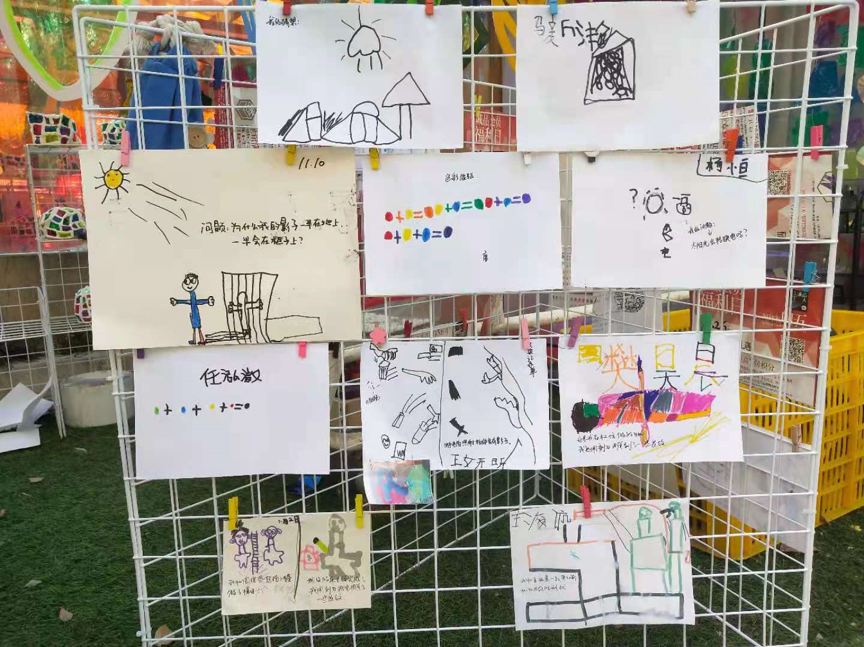
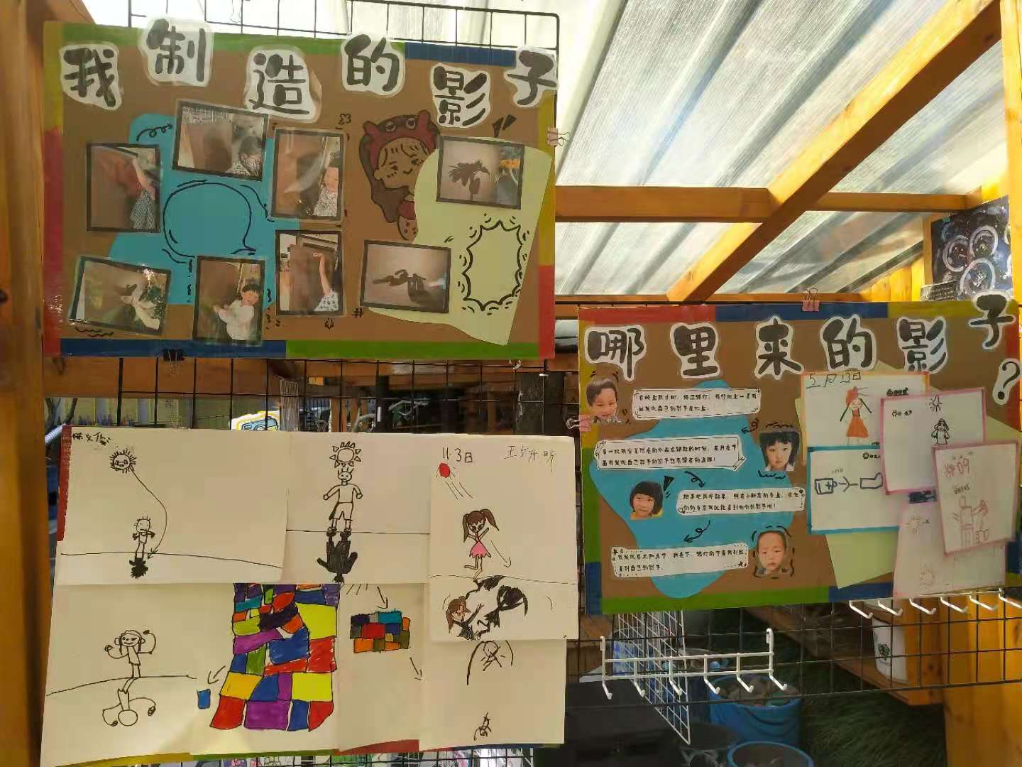
材料和工具的支持：
相机、照片打印机、粉笔、移动记录墙
户外记录的“墙：
三折网格架
馆内一侧墙上
移动记录箱

Slide 6
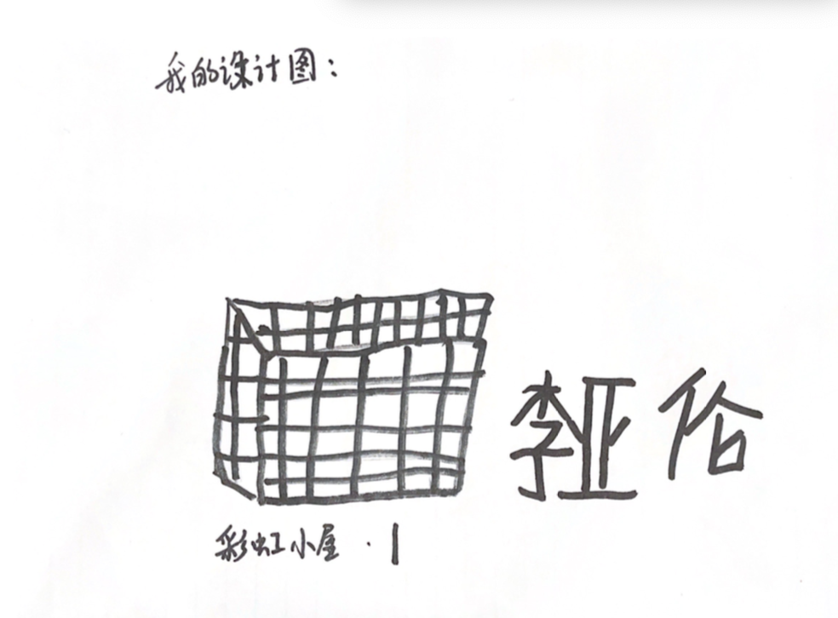
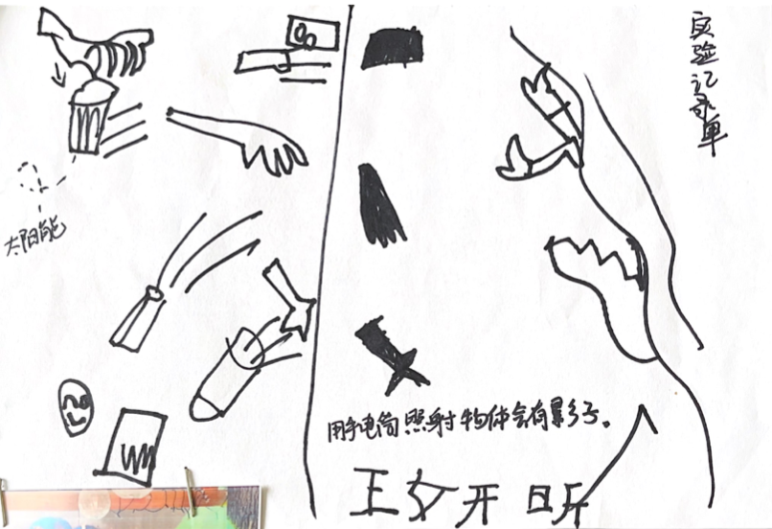
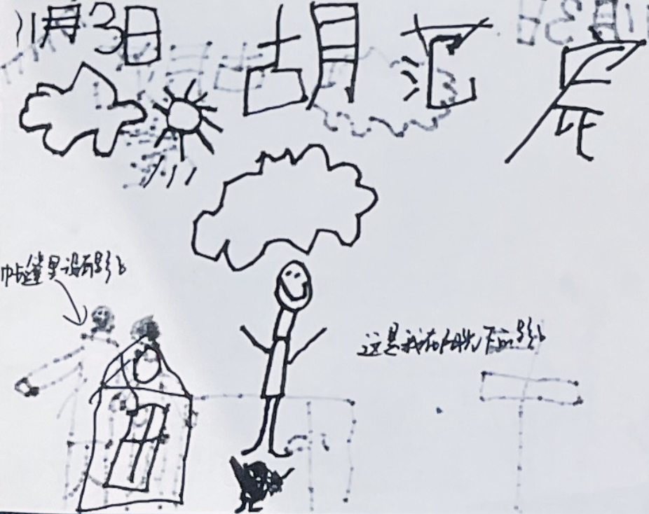
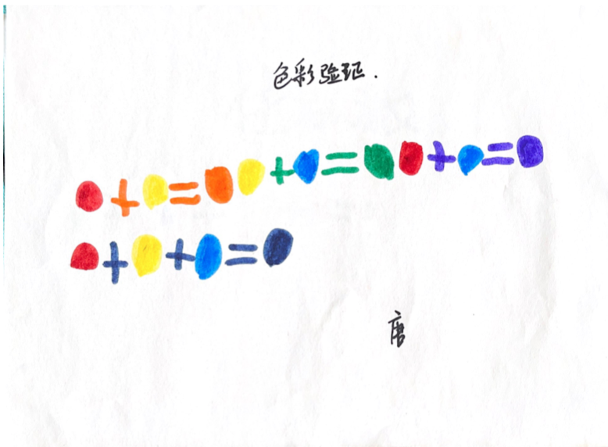
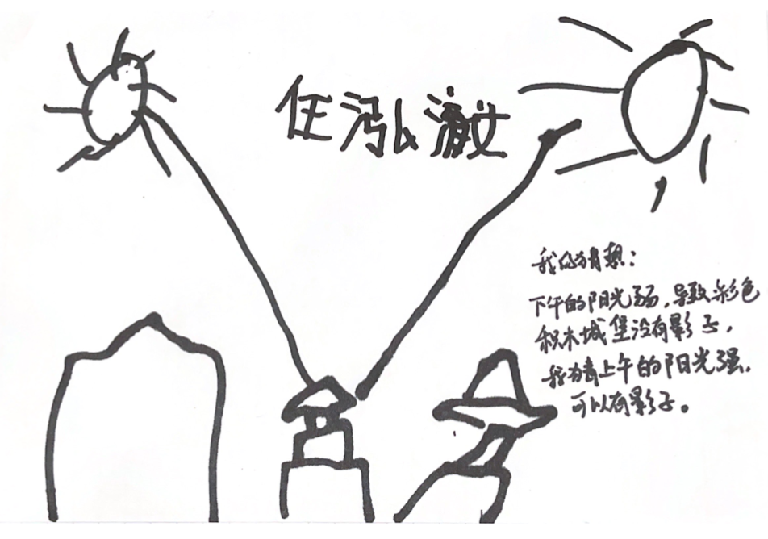
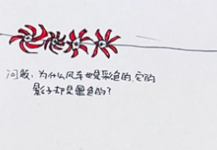
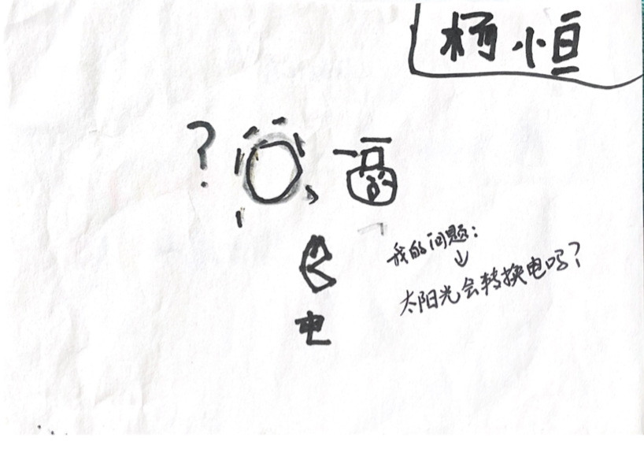
回归课程，聚焦幼儿视角看内容
设计图
8%
1
03
2
猜想
5%
单纯行为的记录
（操作过程）
76%
3
问题
7%
4
其他4%
5

Slide 7
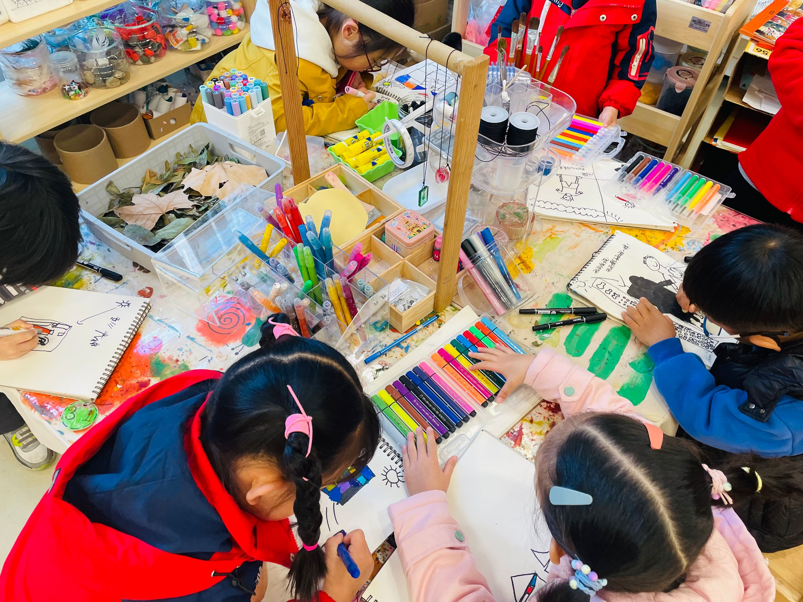
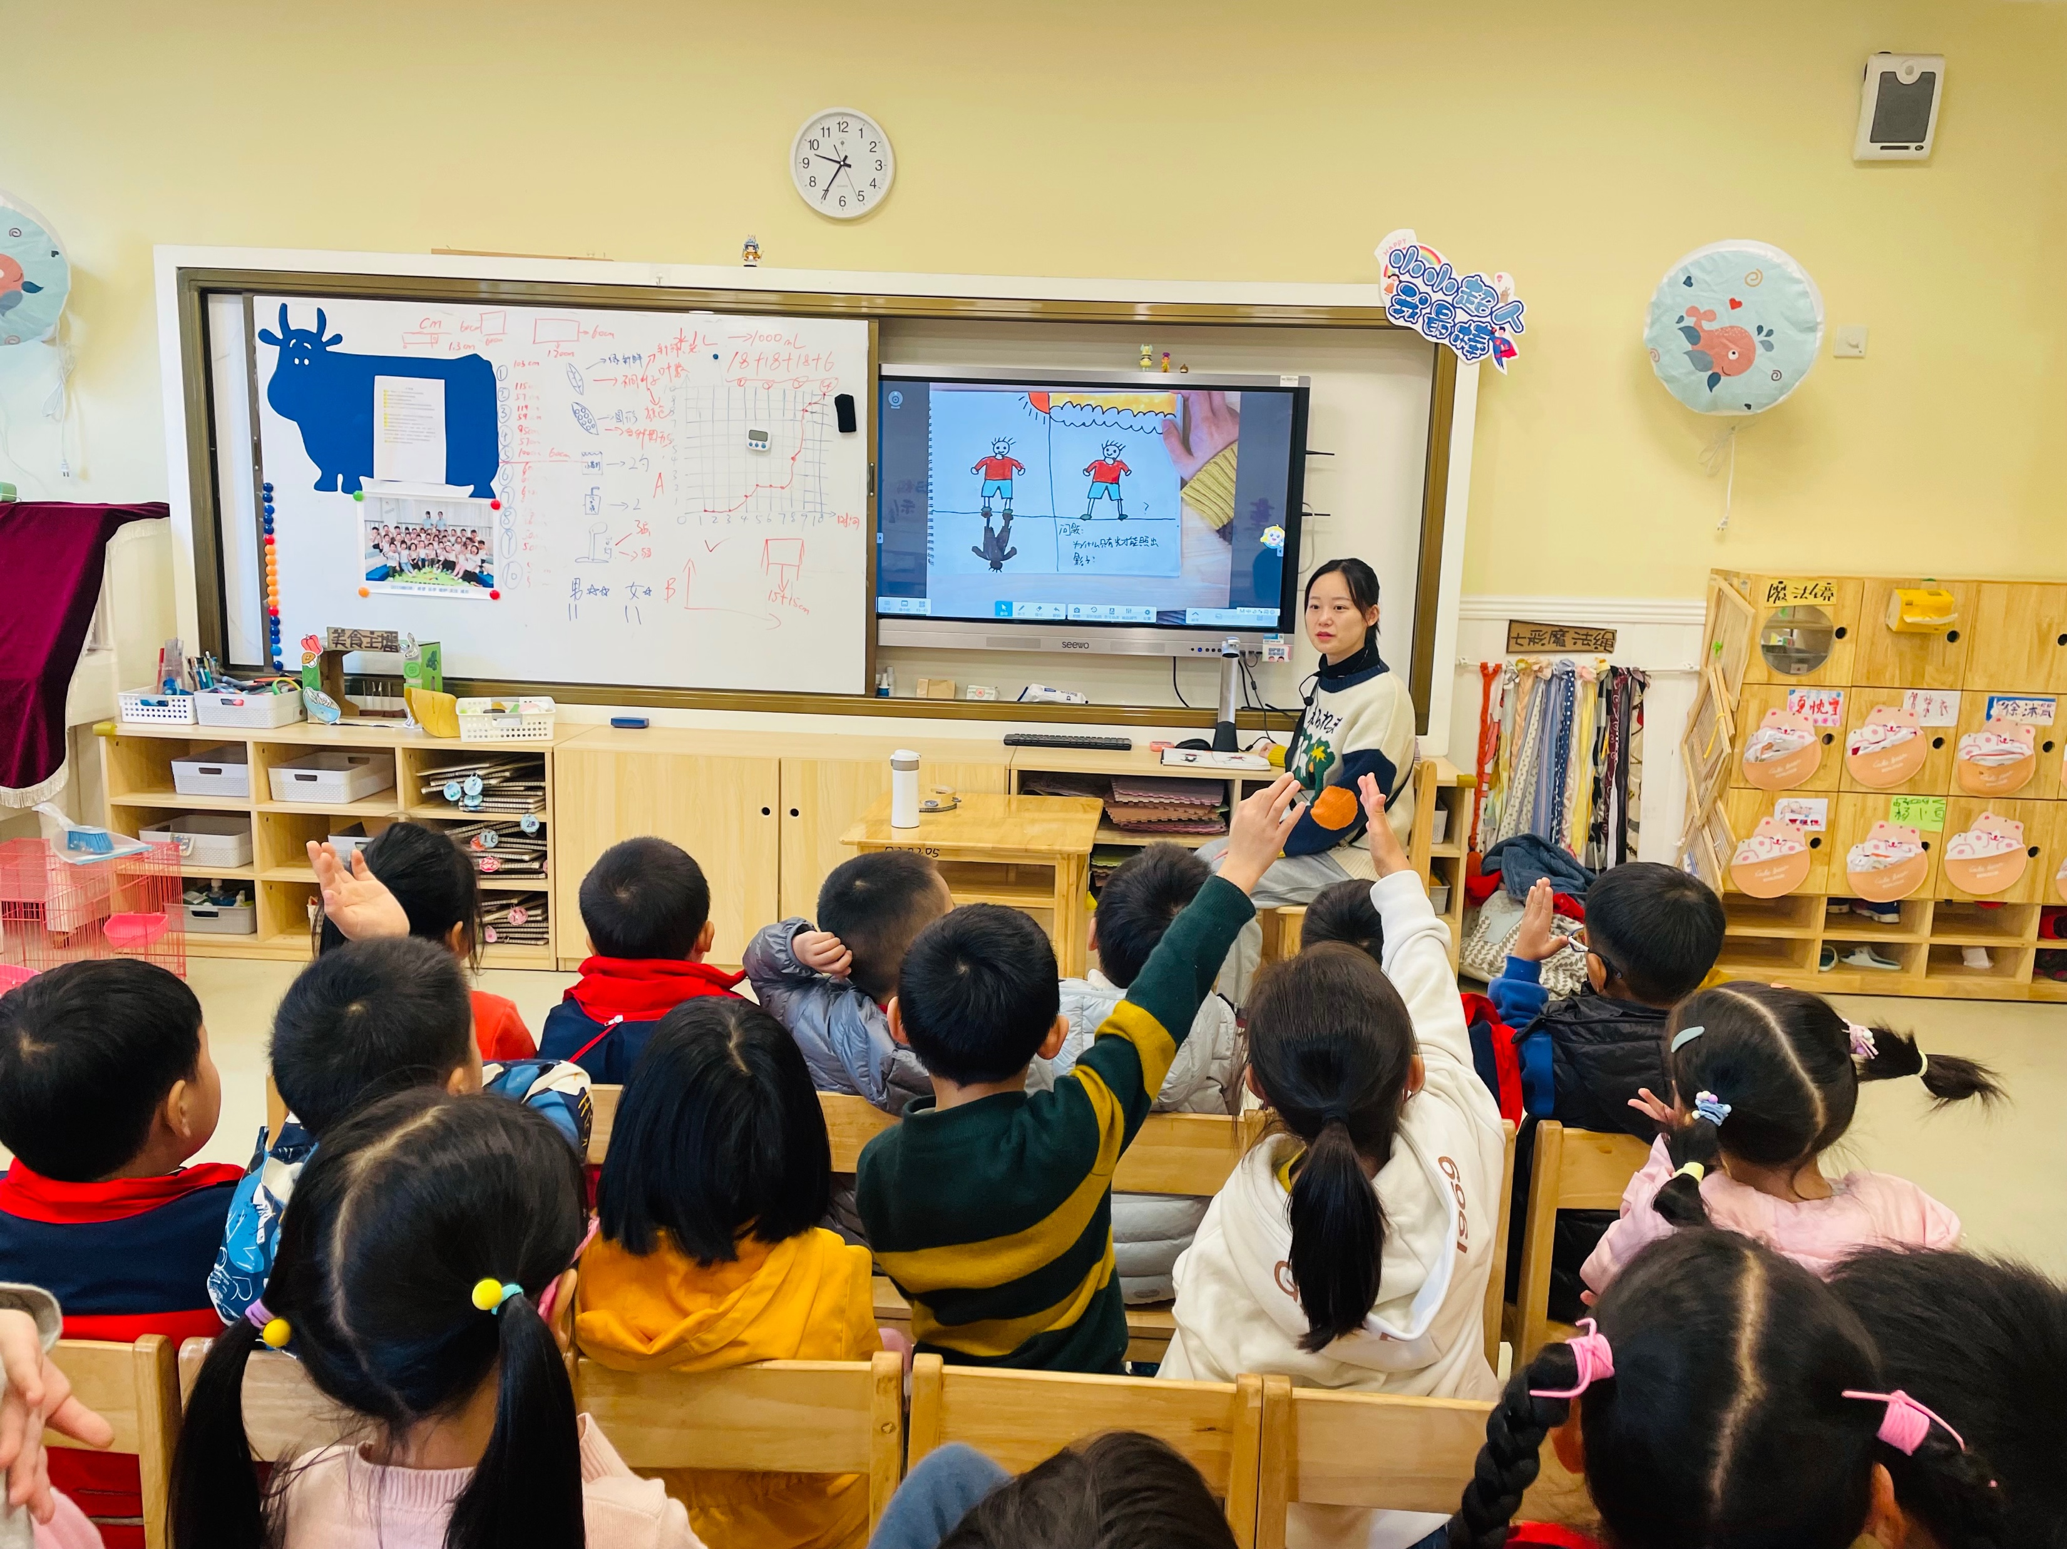
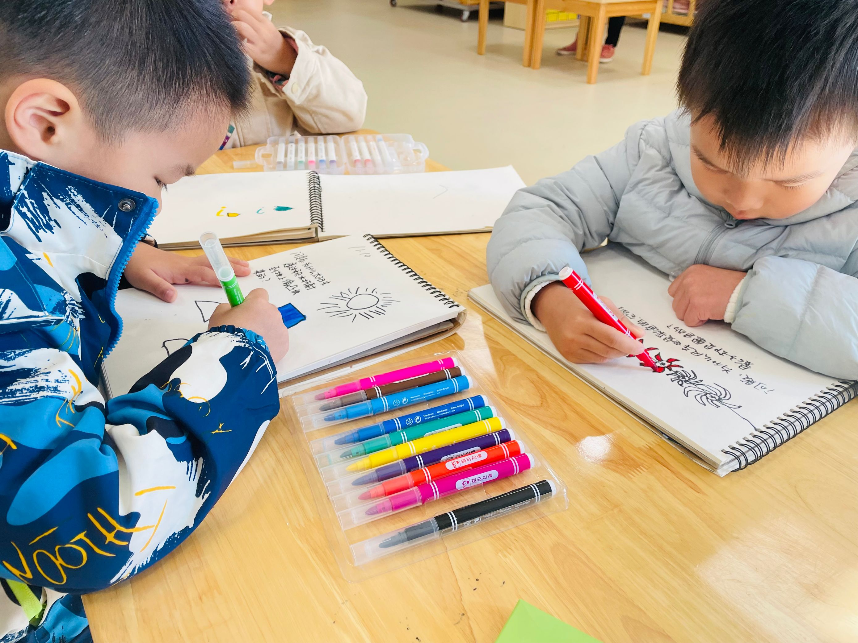
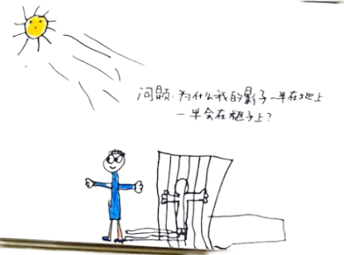
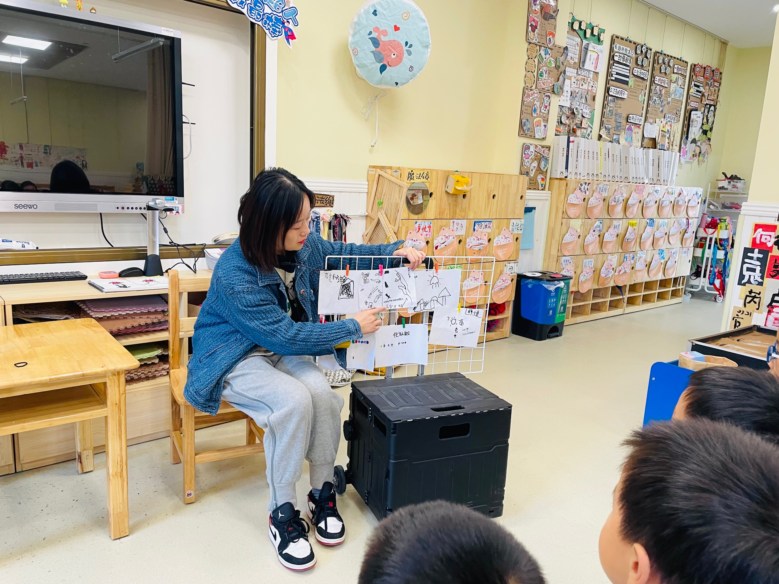
我的支持
1尊重幼儿记录现状，及时交流与分享。
2.户外记录“墙”延伸到班级持续探究，支持室内外兴趣和内容的链接。
03
幼儿回班记录
围绕师幼探讨

Slide 8
我的收获和思考
1.室内外场地、环境、空间的不同导致记录内容和形式的不同需求，不能为了记录而记录。
2.不同的户外场地有不同的记录需求，室内外记录本质上都是为了推动活动和课程开展。
①
②
③
④
①
3.
户外幼儿记录的需求
户外幼儿记录的形式
（1）需要及时记录、变化快的内容。
（2）方便快捷的记录方式。
户外幼儿记录的内容
户外记录“墙”的支持
相机、粉笔、记录本、记录纸（需要便于记录的平整桌面或地面）
（1）当下发生的现状记录。
（2）为了解决及时问题的记录。
便于收放、移动的、相对稳固的“墙面”。

Slide 9
二、聚焦亲自然活动中幼儿记录文本的研究
抽取12个班级的幼儿记录文本，具体内容如右图：

Slide 10
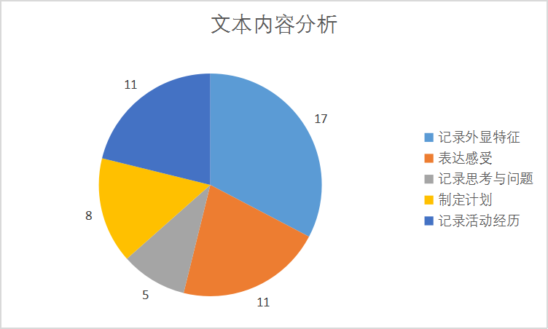
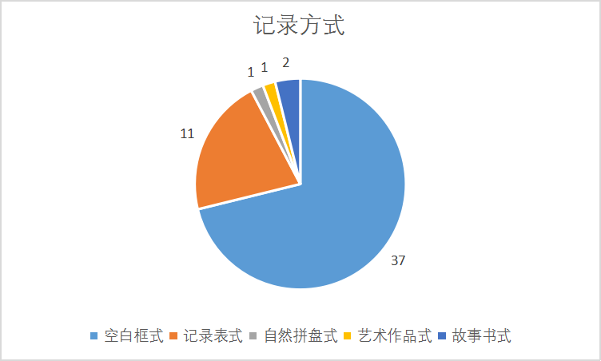
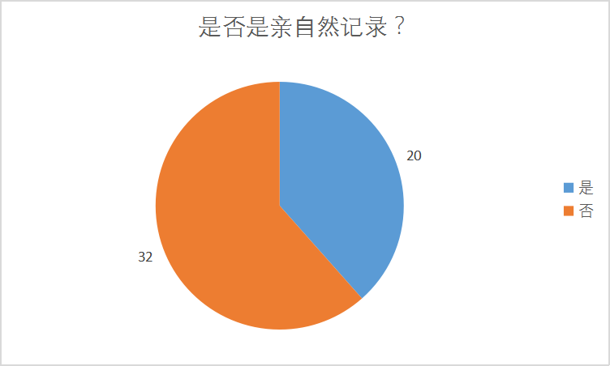
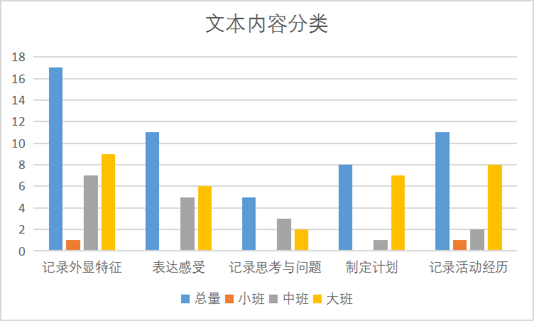
文本内容
记录方式
是否属于亲自
然下幼儿记录
1.开放五感，记录外显特征
2.回顾过程，记录活动经历
3.表达感受，记录真实情绪
4.梳理思考，记录问题
5.提前思考，制定计划
1.空白框式
2.记录表式
3.自然拼盘式
4.艺术作品式
5.故事书式

Slide 11
对幼儿记录现状的归因分析
1
缺乏对园中自然资源可实施性的深度挖掘
2
幼儿参与的亲自然活动形式比较单一
3
缺乏对幼儿思维世界的探索与追问

Slide 12
对幼儿记录现状的归因分析
1
创设”奇妙”的环境
2
创设“留白”的环境
3
支持延续性的亲自然活动

Slide 13
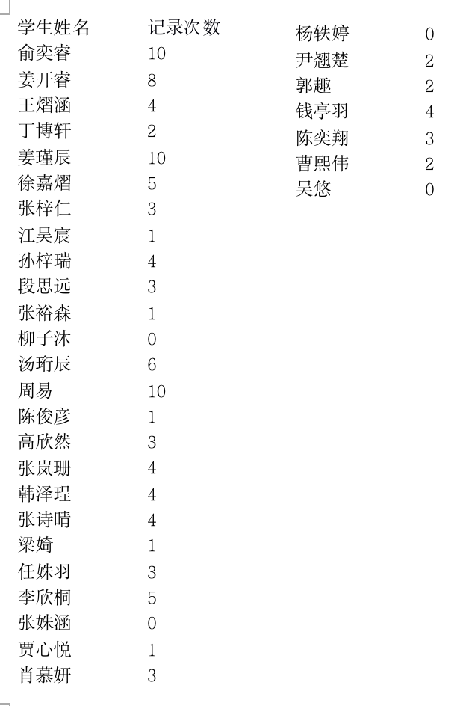
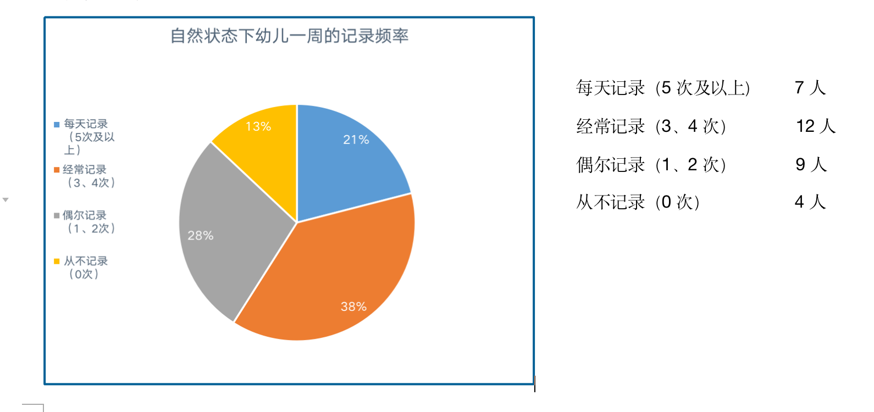
三、立足班级，探究室内幼儿记录的特点
特点分析：
想象力丰富、愿意表达、抽象思维与空间思维较强。

Slide 14
班级各种记录“墙‘哪种墙幼儿记录的次数最多——分析哪种“墙”最受欢迎，
已有的墙：
1.问题墙
结果发现：
班级问题墙记录断崖式减少，记录墙记录最多。
分析：
问题墙自由度太大，问题散，幼儿没有提问的习惯，不重视问题。
记录墙：幼儿记录多，教师跟进多。
2.心情墙
发现：
有形退后，无形推进
教师介入与不介入的度的把握？
3.记录墙

Slide 15
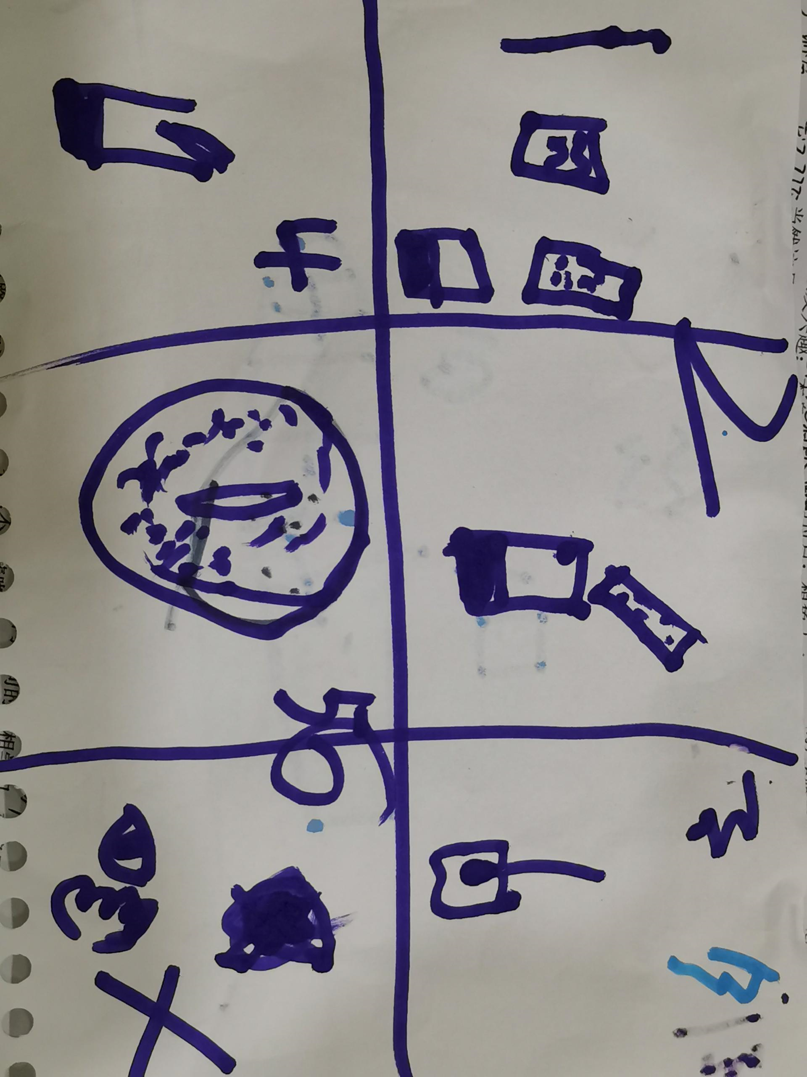
幼儿的记录特点——分析大班记录特点
画面分隔
分隔的方块布局
数字列小标题
记录的“水平”——没有所谓的好坏，支持，互相学习
PPT模板 http://www.1ppt.com/moban/
Notes:
https://www.ypppt.com/

Slide 16
幼儿的记录生发于与幼儿的生活和自然环境互动的过程中，活动的深入与有趣一定程度上决定着记录的深入与持久性.
理论的魅力在于让我们跳出日常的琐碎更加整体和宏观的看待问题。

Slide 17
谢谢观看！

